Slide 1
Лабораторна робота №1
Тема: "Налаштування робочого середовища"
Виконав:
Студент групи ІП-22-2
Бойко О. О.

Slide 2
Мета роботи: здійснити проведення налаштування робочого середовища для подальшого виконання лабораторних робіт.
Порядок виконання роботи:
2.1. Підготовка до виконання роботи (попереднє ознайомлення з методичними вказівками до лабораторної роботи та опрацювання теоретичного матеріалу за конспектом лекцій і рекомендованою літературою)
2.2. Виконання завдання.
2.3. Захист роботи.

Slide 3
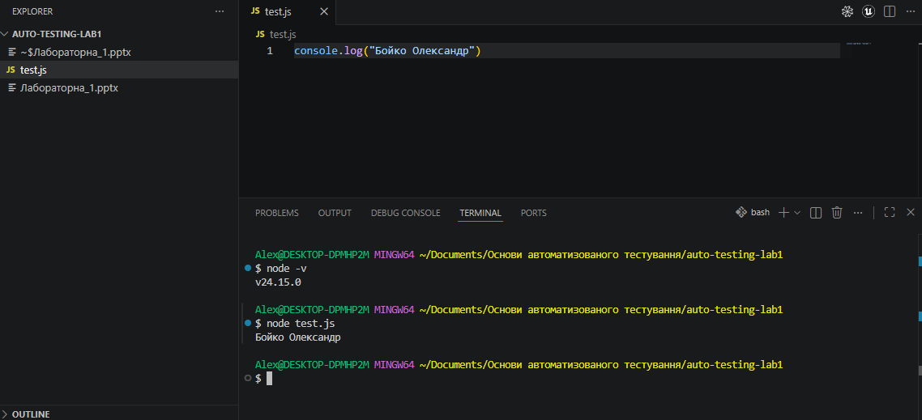
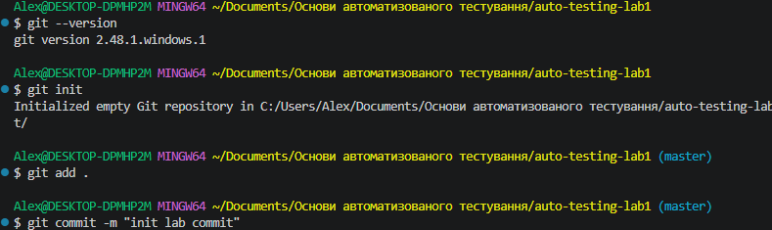
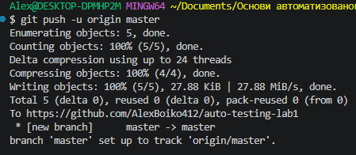
3. Результати виконаної роботи
Оскільки VS Code наявний на комп’ютері, node.js та npm встановлені, було лиш оновлено node.js до LTS версії. Далі було створено скрипт з виводом імені в консоль та виконано. Результат показано на наступному рисунку:
Git наявний на комп’ютері, як і обліковий запис в GitHub. Тому наступним було створення репозиторію та публікація на віддалений репозиторій. Результати показані на наступному рисунку:
Посилання на репозиторій:
https://github.com/AlexBoiko412/auto-testing-lab1

Slide 4
4. Висновки
В ході виконання лабораторної роботи №1 було налаштоване робоче середовище: VS Code, Node.js, Git. Перевірено роботу Node.js шляхом створення та виконання простого JS скрипту. Налаштовано синхронізацію локального git-репозиторію з GitHub.

